Slide 1

МБДОУ «Детский сад №10 «Сказка
город Алатырь Чувашская Республика
Электронное дидактическое пособие
« Весёлая математика»
(для воспитанников средней группы)
Разработала
Салдаева Людмила Александровна
воспитатель,
МБДОУ «Детский сад №10 «Сказка»
Алатырь, 2019г.

Slide 2






Slide 3


Slide 4
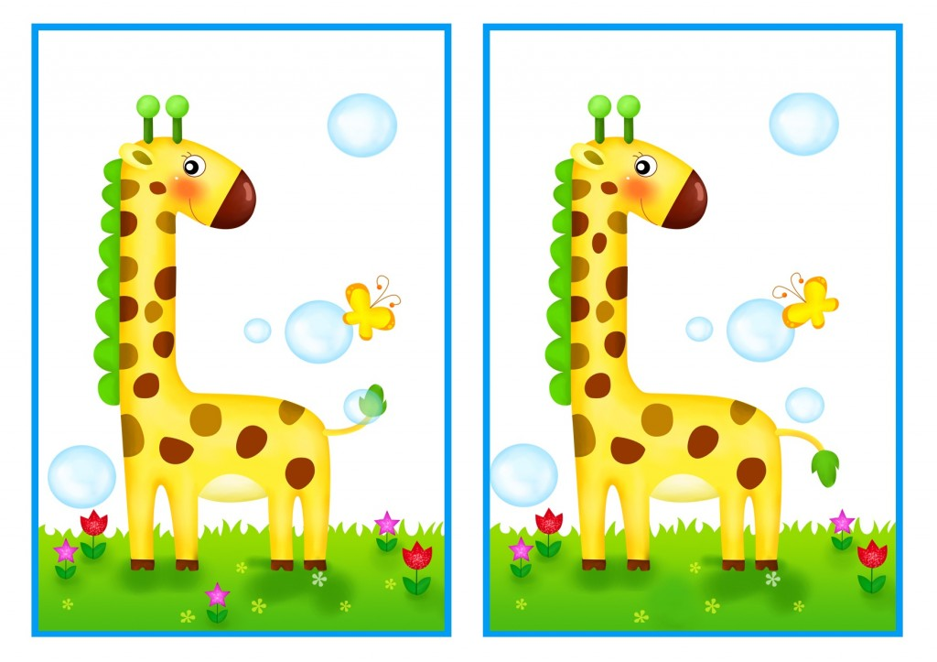

Slide 5





Slide 6


Slide 7


Slide 8
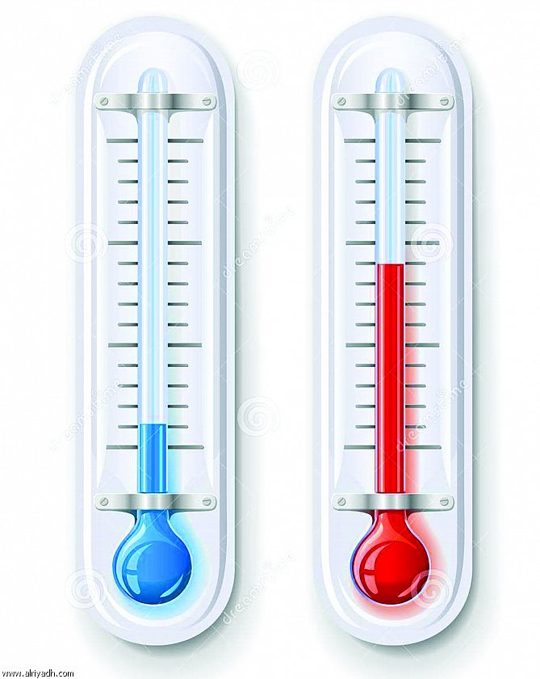

Slide 9
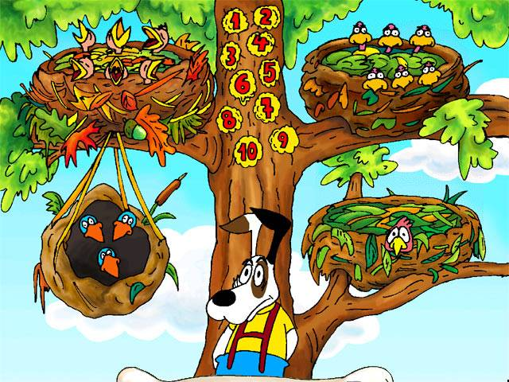

Slide 10


Slide 11

Молодец !!!
Умничка !!!
Отлично !!!

